Slide 1
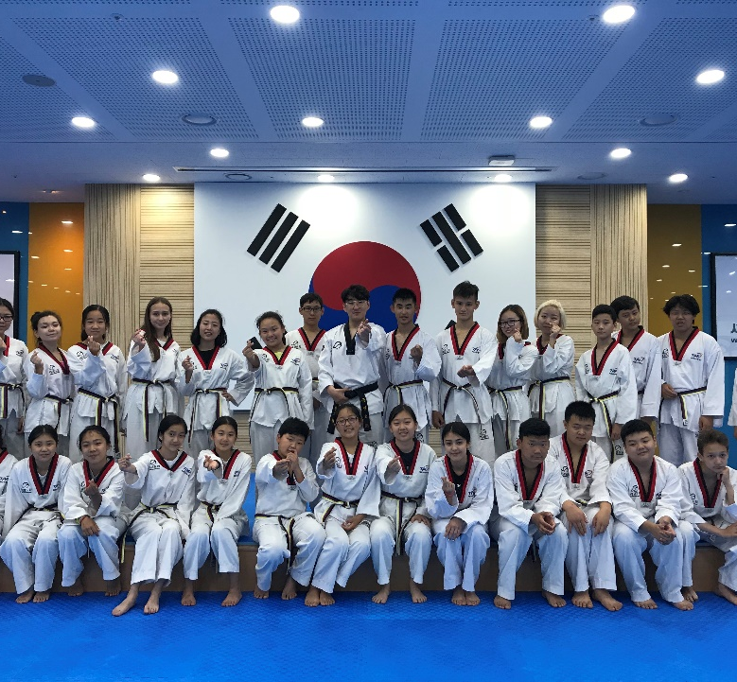
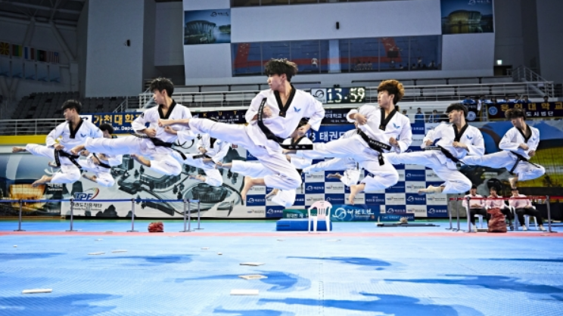
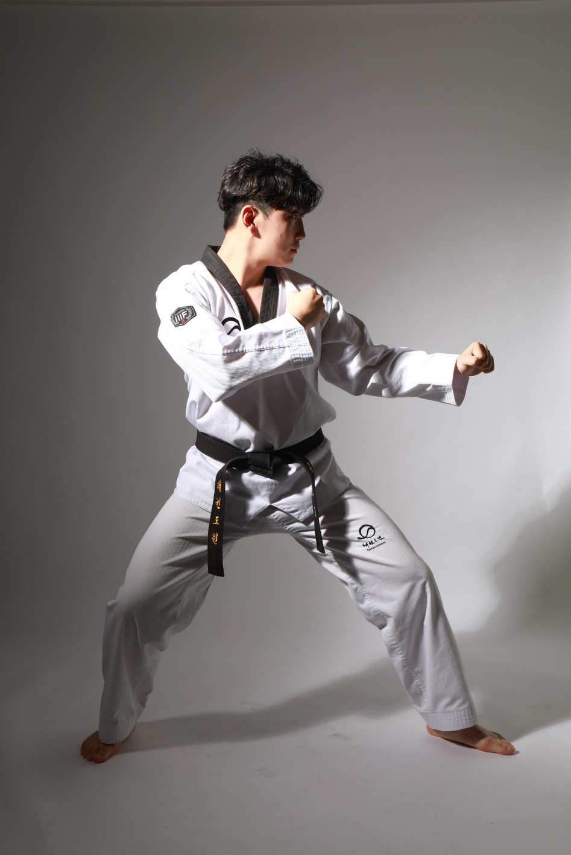

Slide 2
Особенности корейского языка
Подготовил преподаватель из Кореи Ю Ёнхо

Slide 3
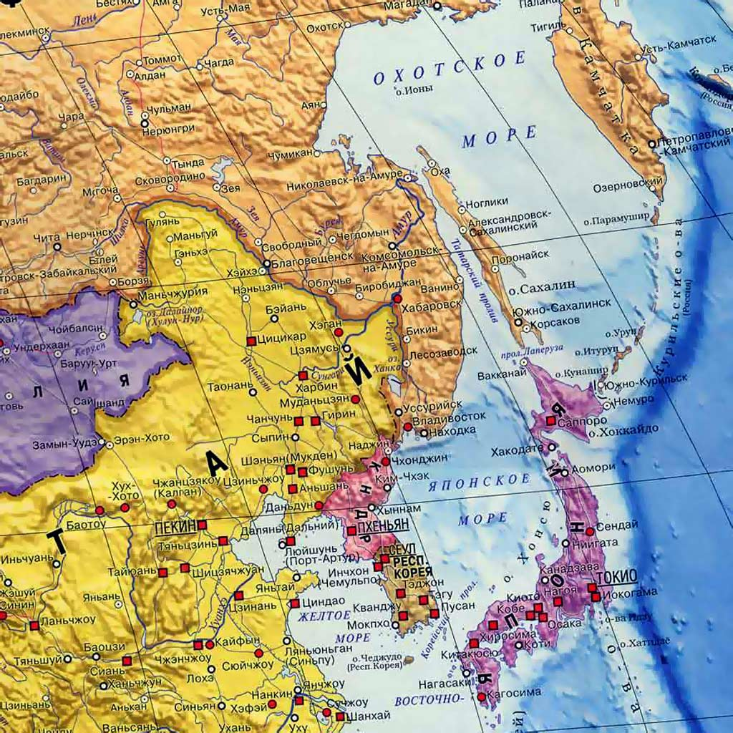
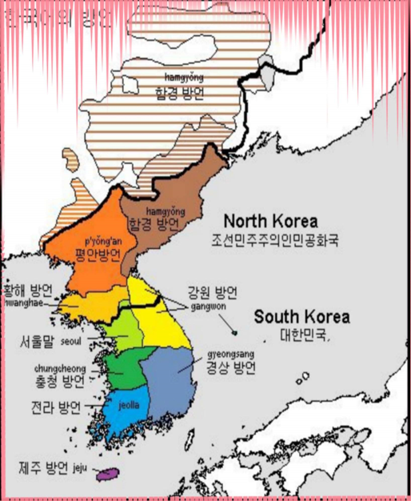

Slide 5
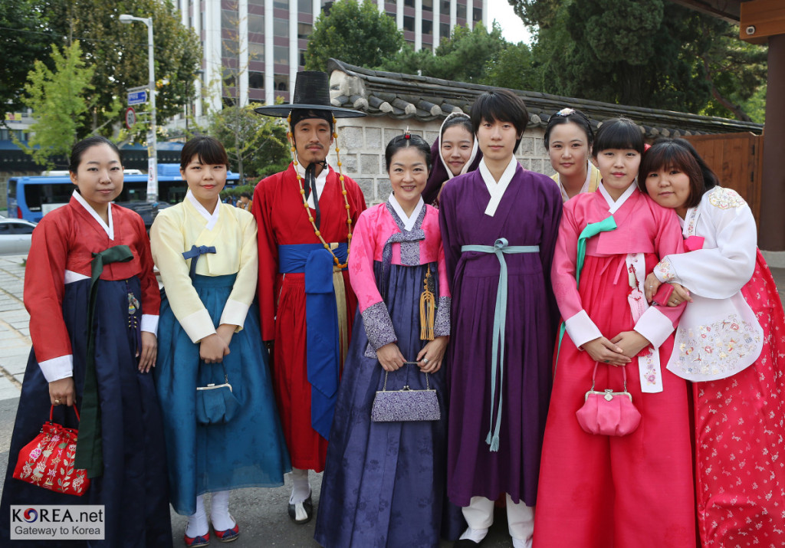

Slide 6
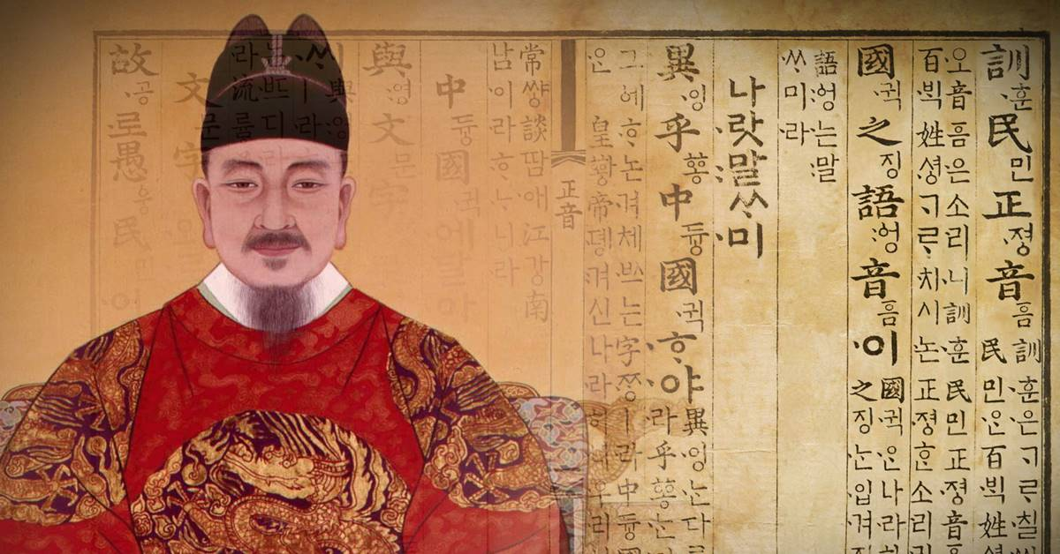
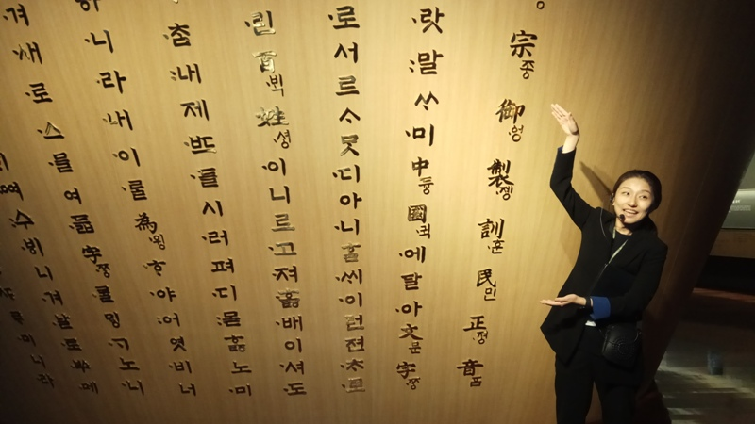
ПИСЬМЕННОСТЬ КОРЕИ
До XV века корейцы говорили по-корейски, а писали по-китайски. Король СЕДЖОН ВЕЛИКИЙ создал корейскую письменность - хангыль.

Slide 9
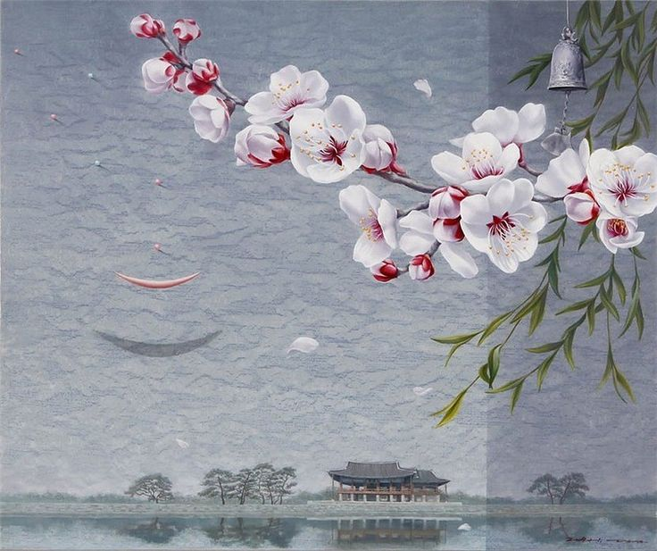
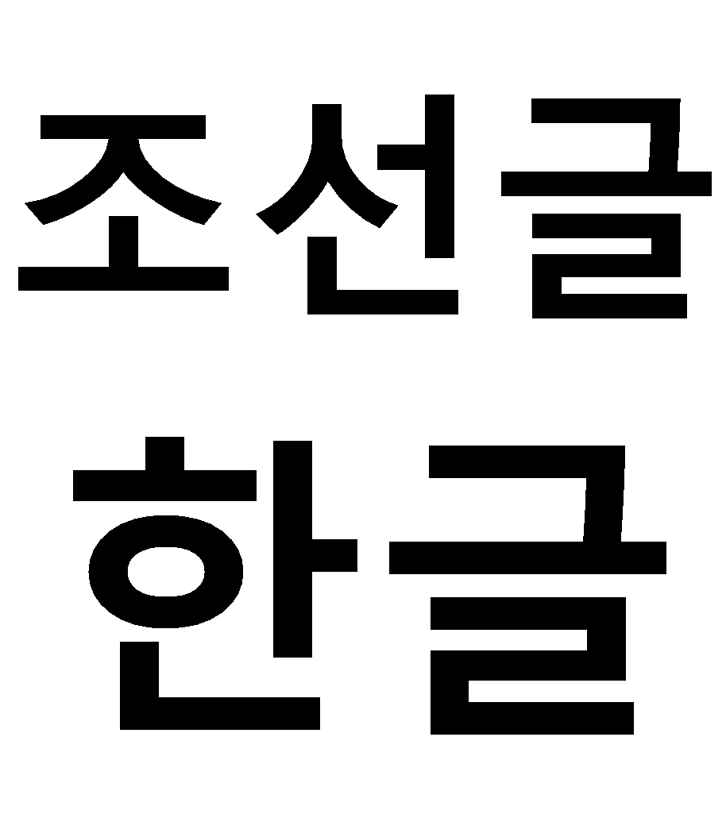

Slide 10
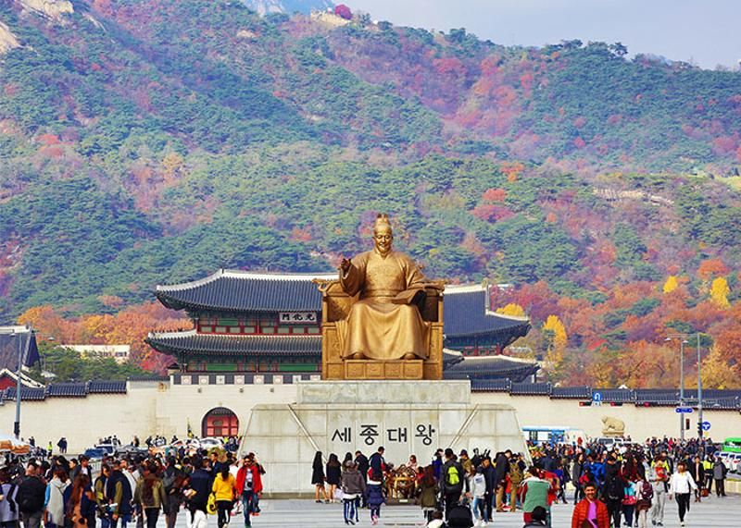
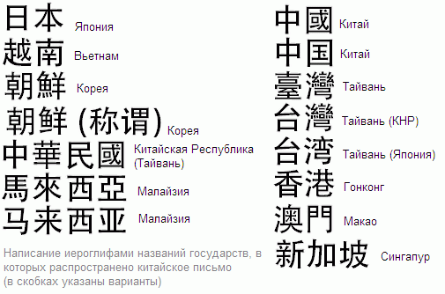
Письменность Кореи
Сейчас используется ХАНГЫЛЬ.
В дополнение к нему используются
китайские иероглифы. Их 3000.

Slide 12
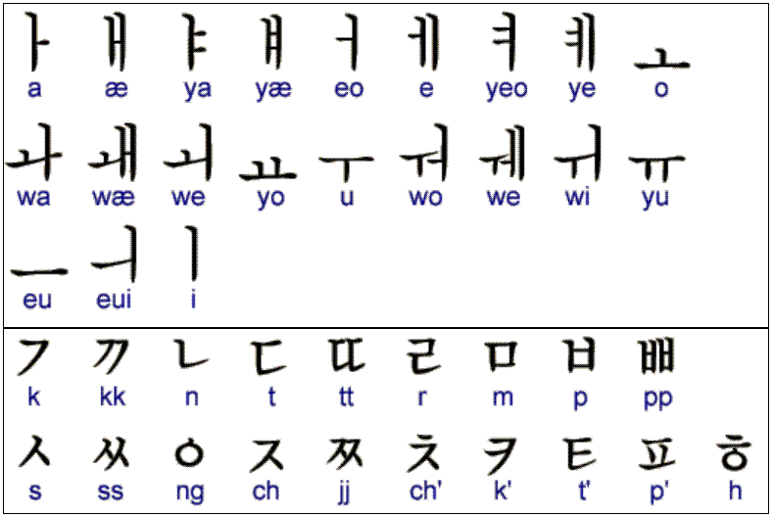

Slide 15
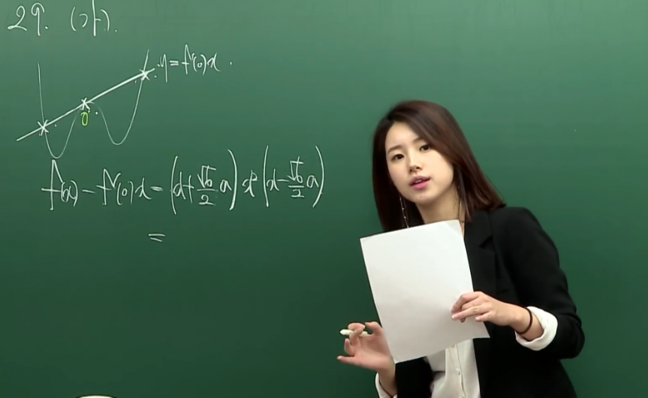
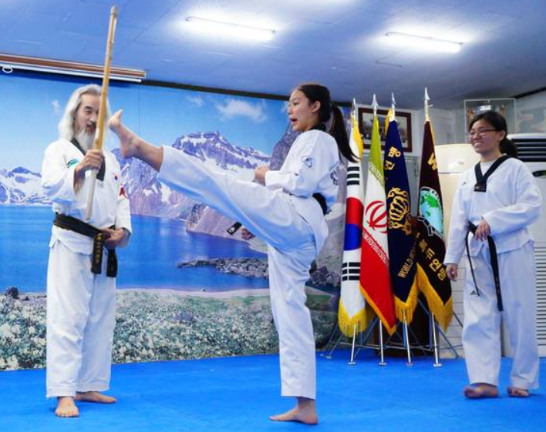
Именной суффикс
Сси или ним – уважителное обращение к Боссу
Сонсенним - уважителное обращение к преподаватель
Савомним - уважителное обращение к преподаватель таеквондо или дуюдо
Аджосси - уважителное обращение к мужчине
Аджумма - уважителное обращение к женщинам

Slide 16
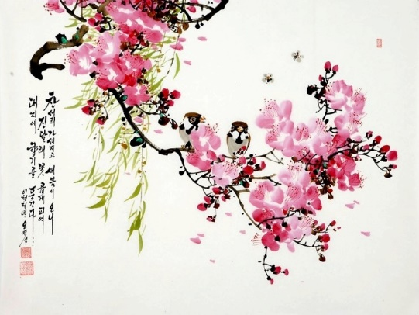

Slide 17
Спасибо
за
Внимание
_Yooyeonho

